Slide 1
双读出量能器研究
第一届Lambda超子自旋极化跨系统研讨会@USTC
何万兵
hewanbing@fudan.edu.cn
2025-3-23

Slide 2
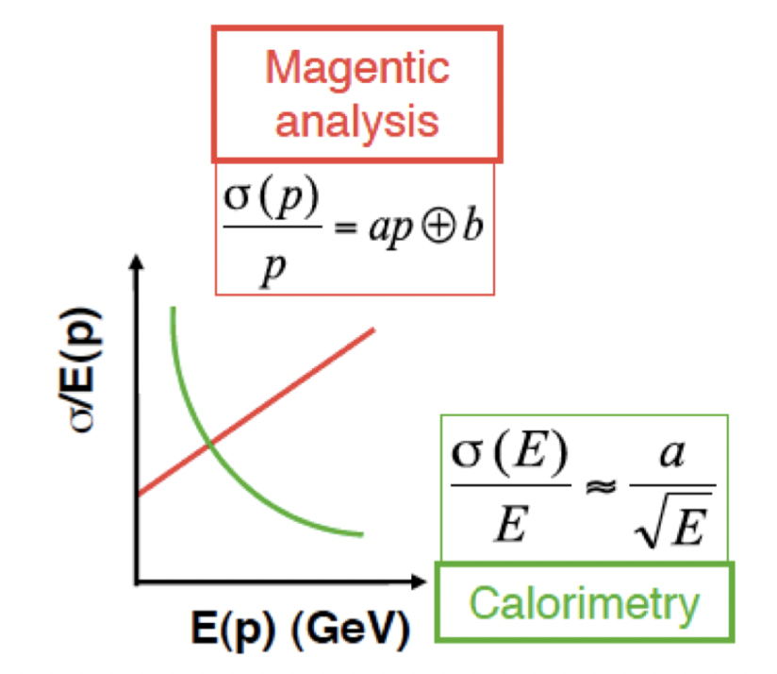
量能器的测量任务
电磁量能器：$e^{±}, γ$
强子量能器：$π^{±},p^{±},K^{±},K_{L}^{0},n$
2

Slide 3
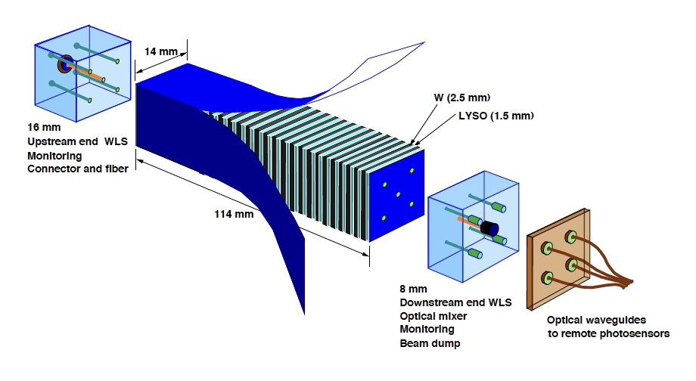
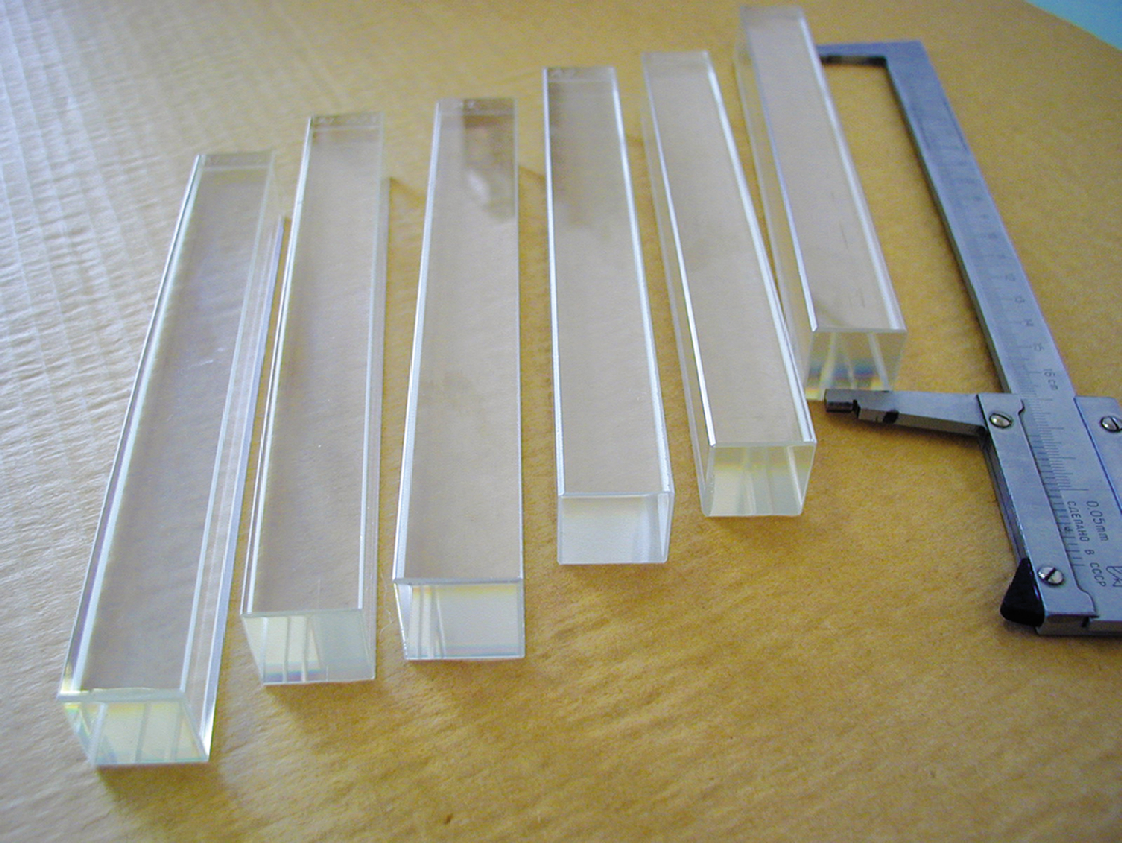
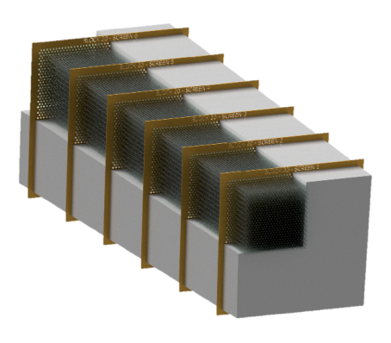
典型量能器材料与结构
电离（Ionization）：LAr，Si …
闪烁（Scintillation）：CsI，PbWO，塑料闪烁体…
切伦科夫辐射（Cherenkov Radiation）：氟化铅，铅玻璃，气凝胶 …
Sampling calorimeters
Homogeneous calorimeters
3

Slide 4
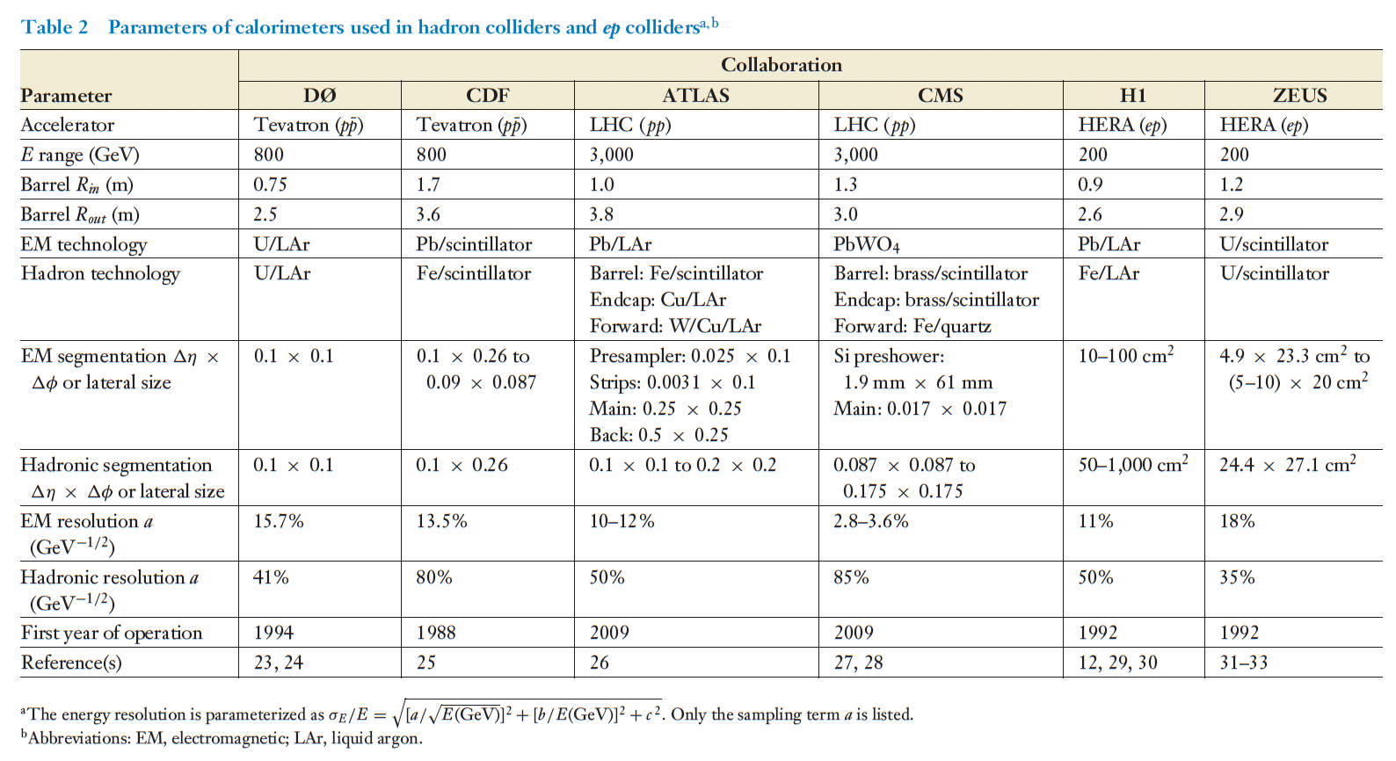
典型量能器参数
Annu. Rev. Nucl. Part. Sci. 2010. 60:615–44
4

Slide 5
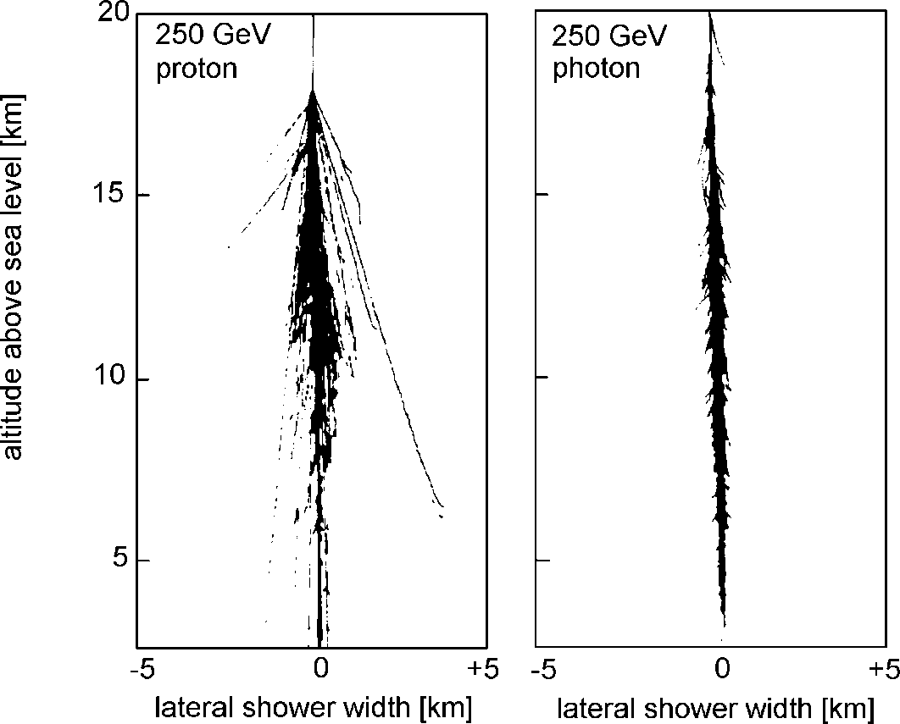
电磁簇射与强子簇射特征
1.相互作用长度$λ\sim 35A^{1/3}$，数倍于辐射长度$X\sim 180A/Z^{2}$
2.簇射顶点位置不确定度较大
3.电磁组分和强子组分涨落较大

Slide 6
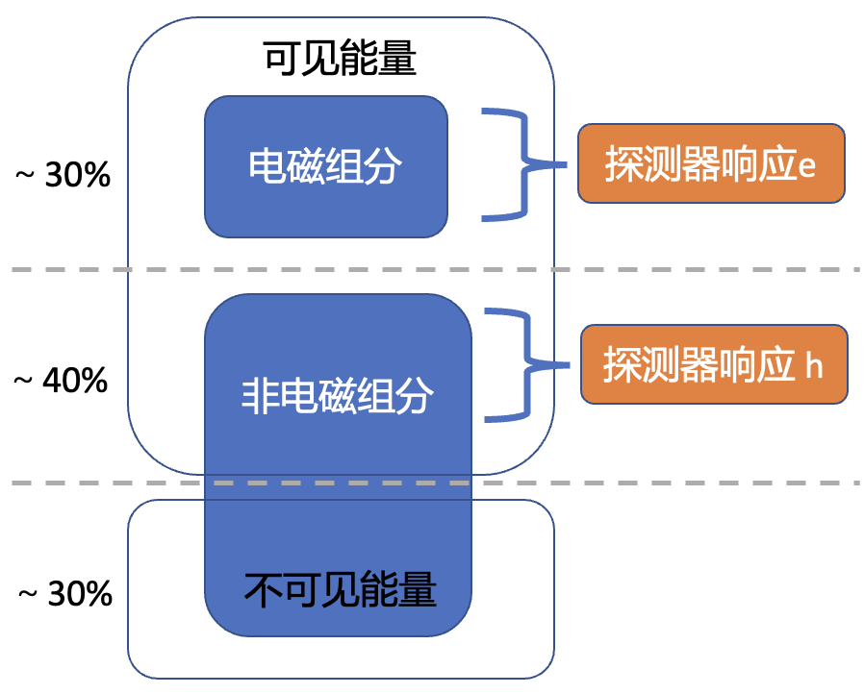
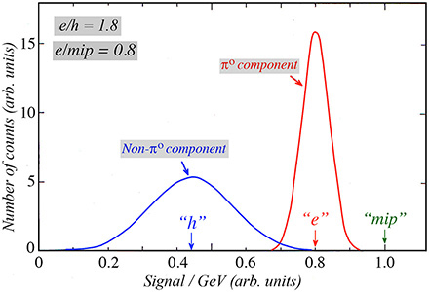
探测器对簇射的响应：电磁组分VS强子组分

Slide 7
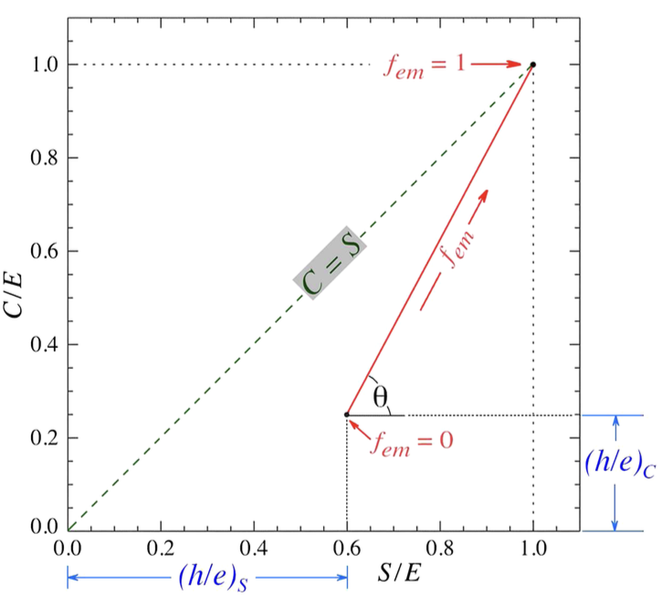
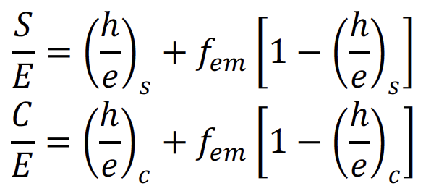
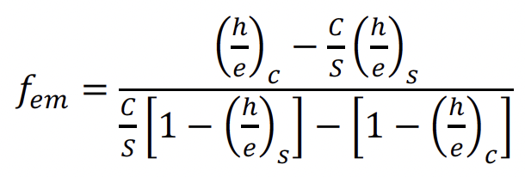
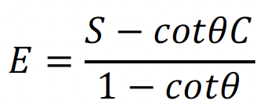
利用双信号做能量修正

Slide 8
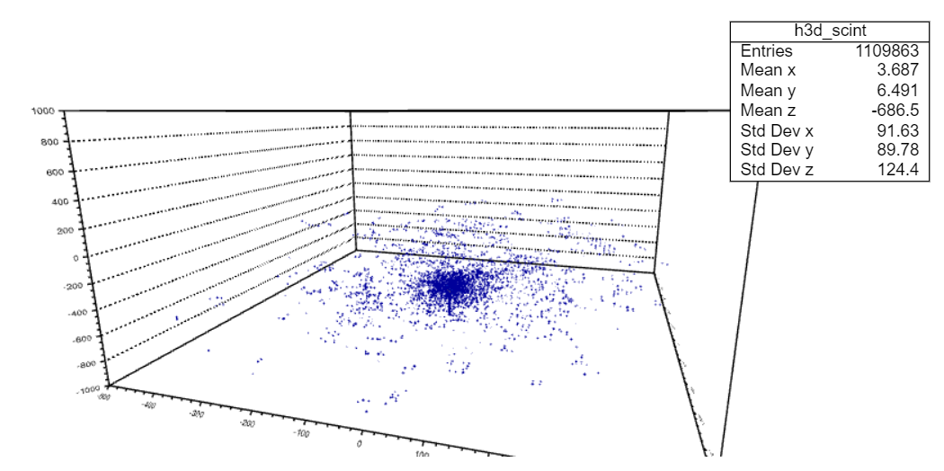
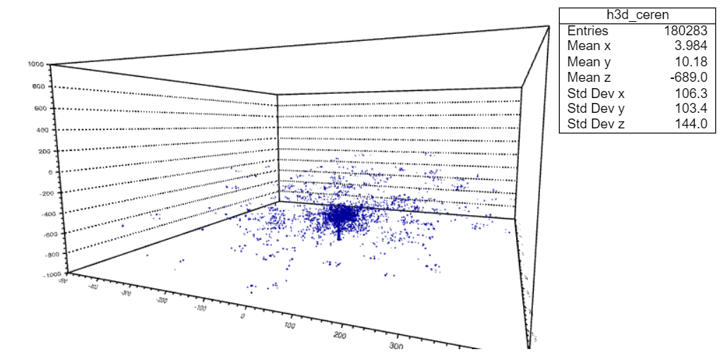
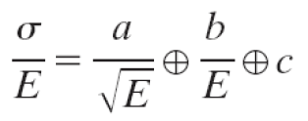
PbWO₄
8

Slide 9
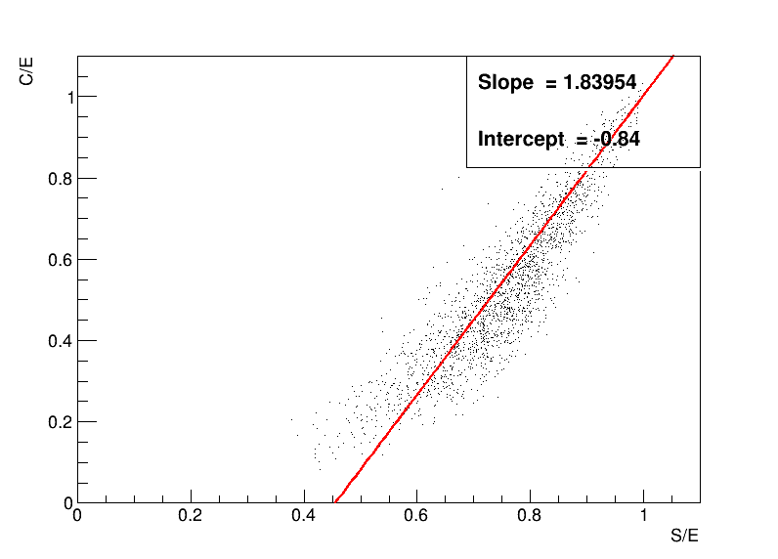
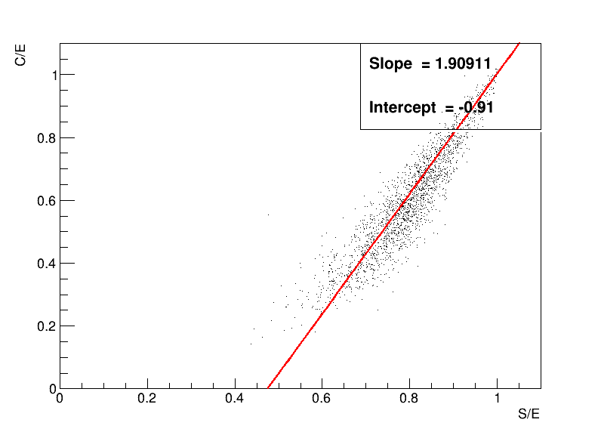
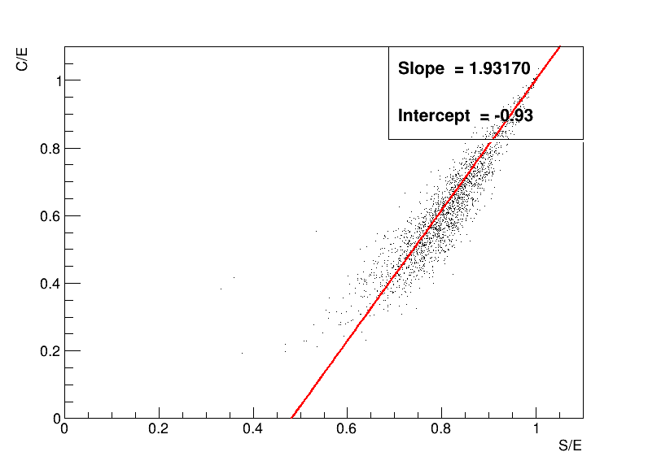
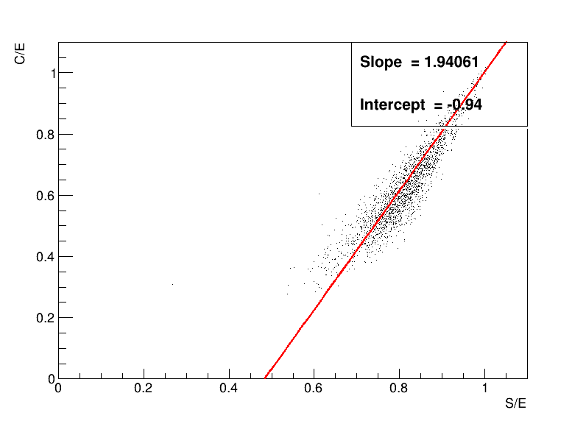
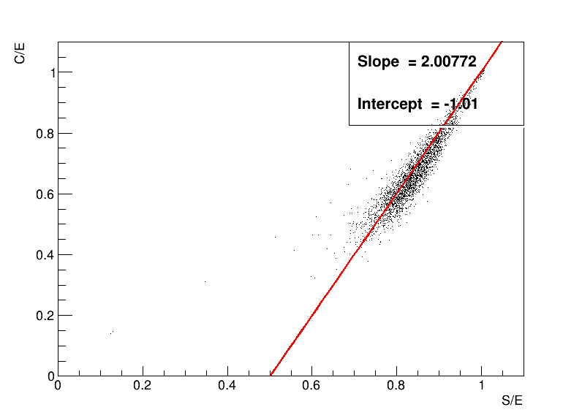
PbWO₄晶体双通道信号（Proton）
4GeV
6GeV
8GeV
10GeV
15GeV
20GeV

Slide 10
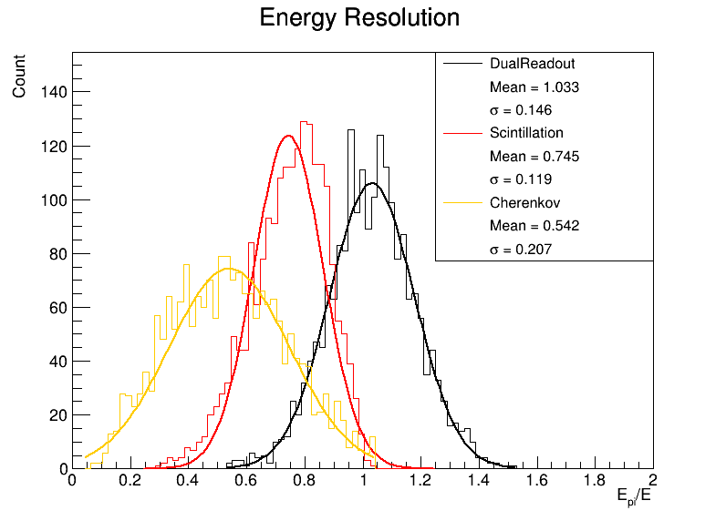
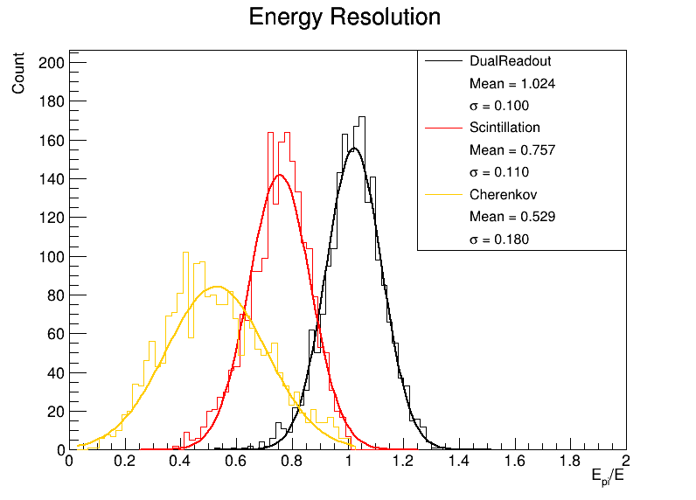
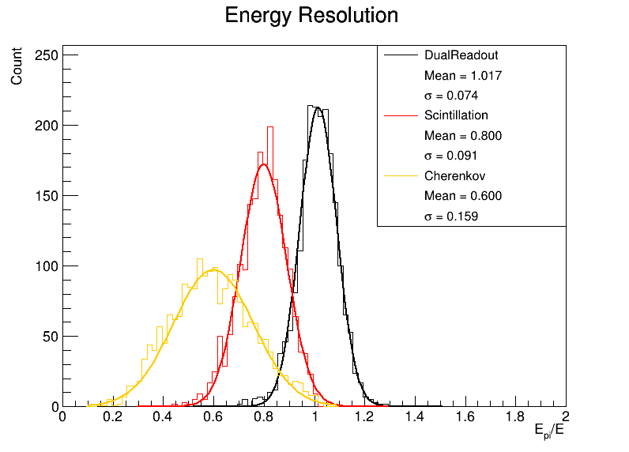
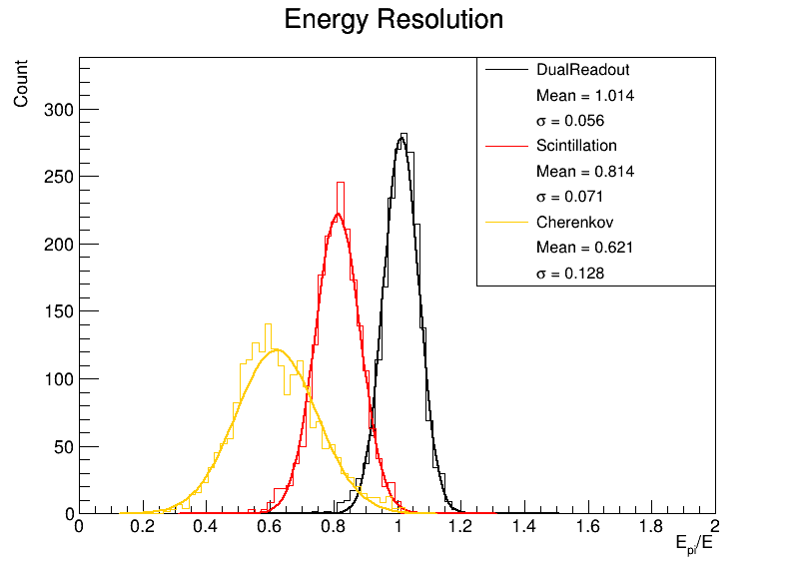
PbWO强子测量能量分辨率
S $\sqrt{2}×σ/E=22.6\%$
C $\sqrt{2}×σ/E=54.0\%$
Dual $\sqrt{2}×σ/E=19.9\%$
S $\sqrt{4}×σ/E=29.0\%$
C $\sqrt{4}×σ/E=68.0\%$
Dual $\sqrt{4}×σ/E=19.5\%$
S $\sqrt{6}×σ/E=27.8\%$
C $\sqrt{6}×σ/E=73.4\%$
Dual $\sqrt{6}×σ/E=17.8\%$
S $\sqrt{8}×σ/E=32.1\%$
C $\sqrt{8}×σ/E=74.9\%$
Dual $\sqrt{8}×σ/E=20.6\%$
S $\sqrt{10}×σ/E=27.6\%$
C $\sqrt{10}×σ/E=65.1\%$
Dual $\sqrt{10}×σ/E=17.5\%$

Slide 11
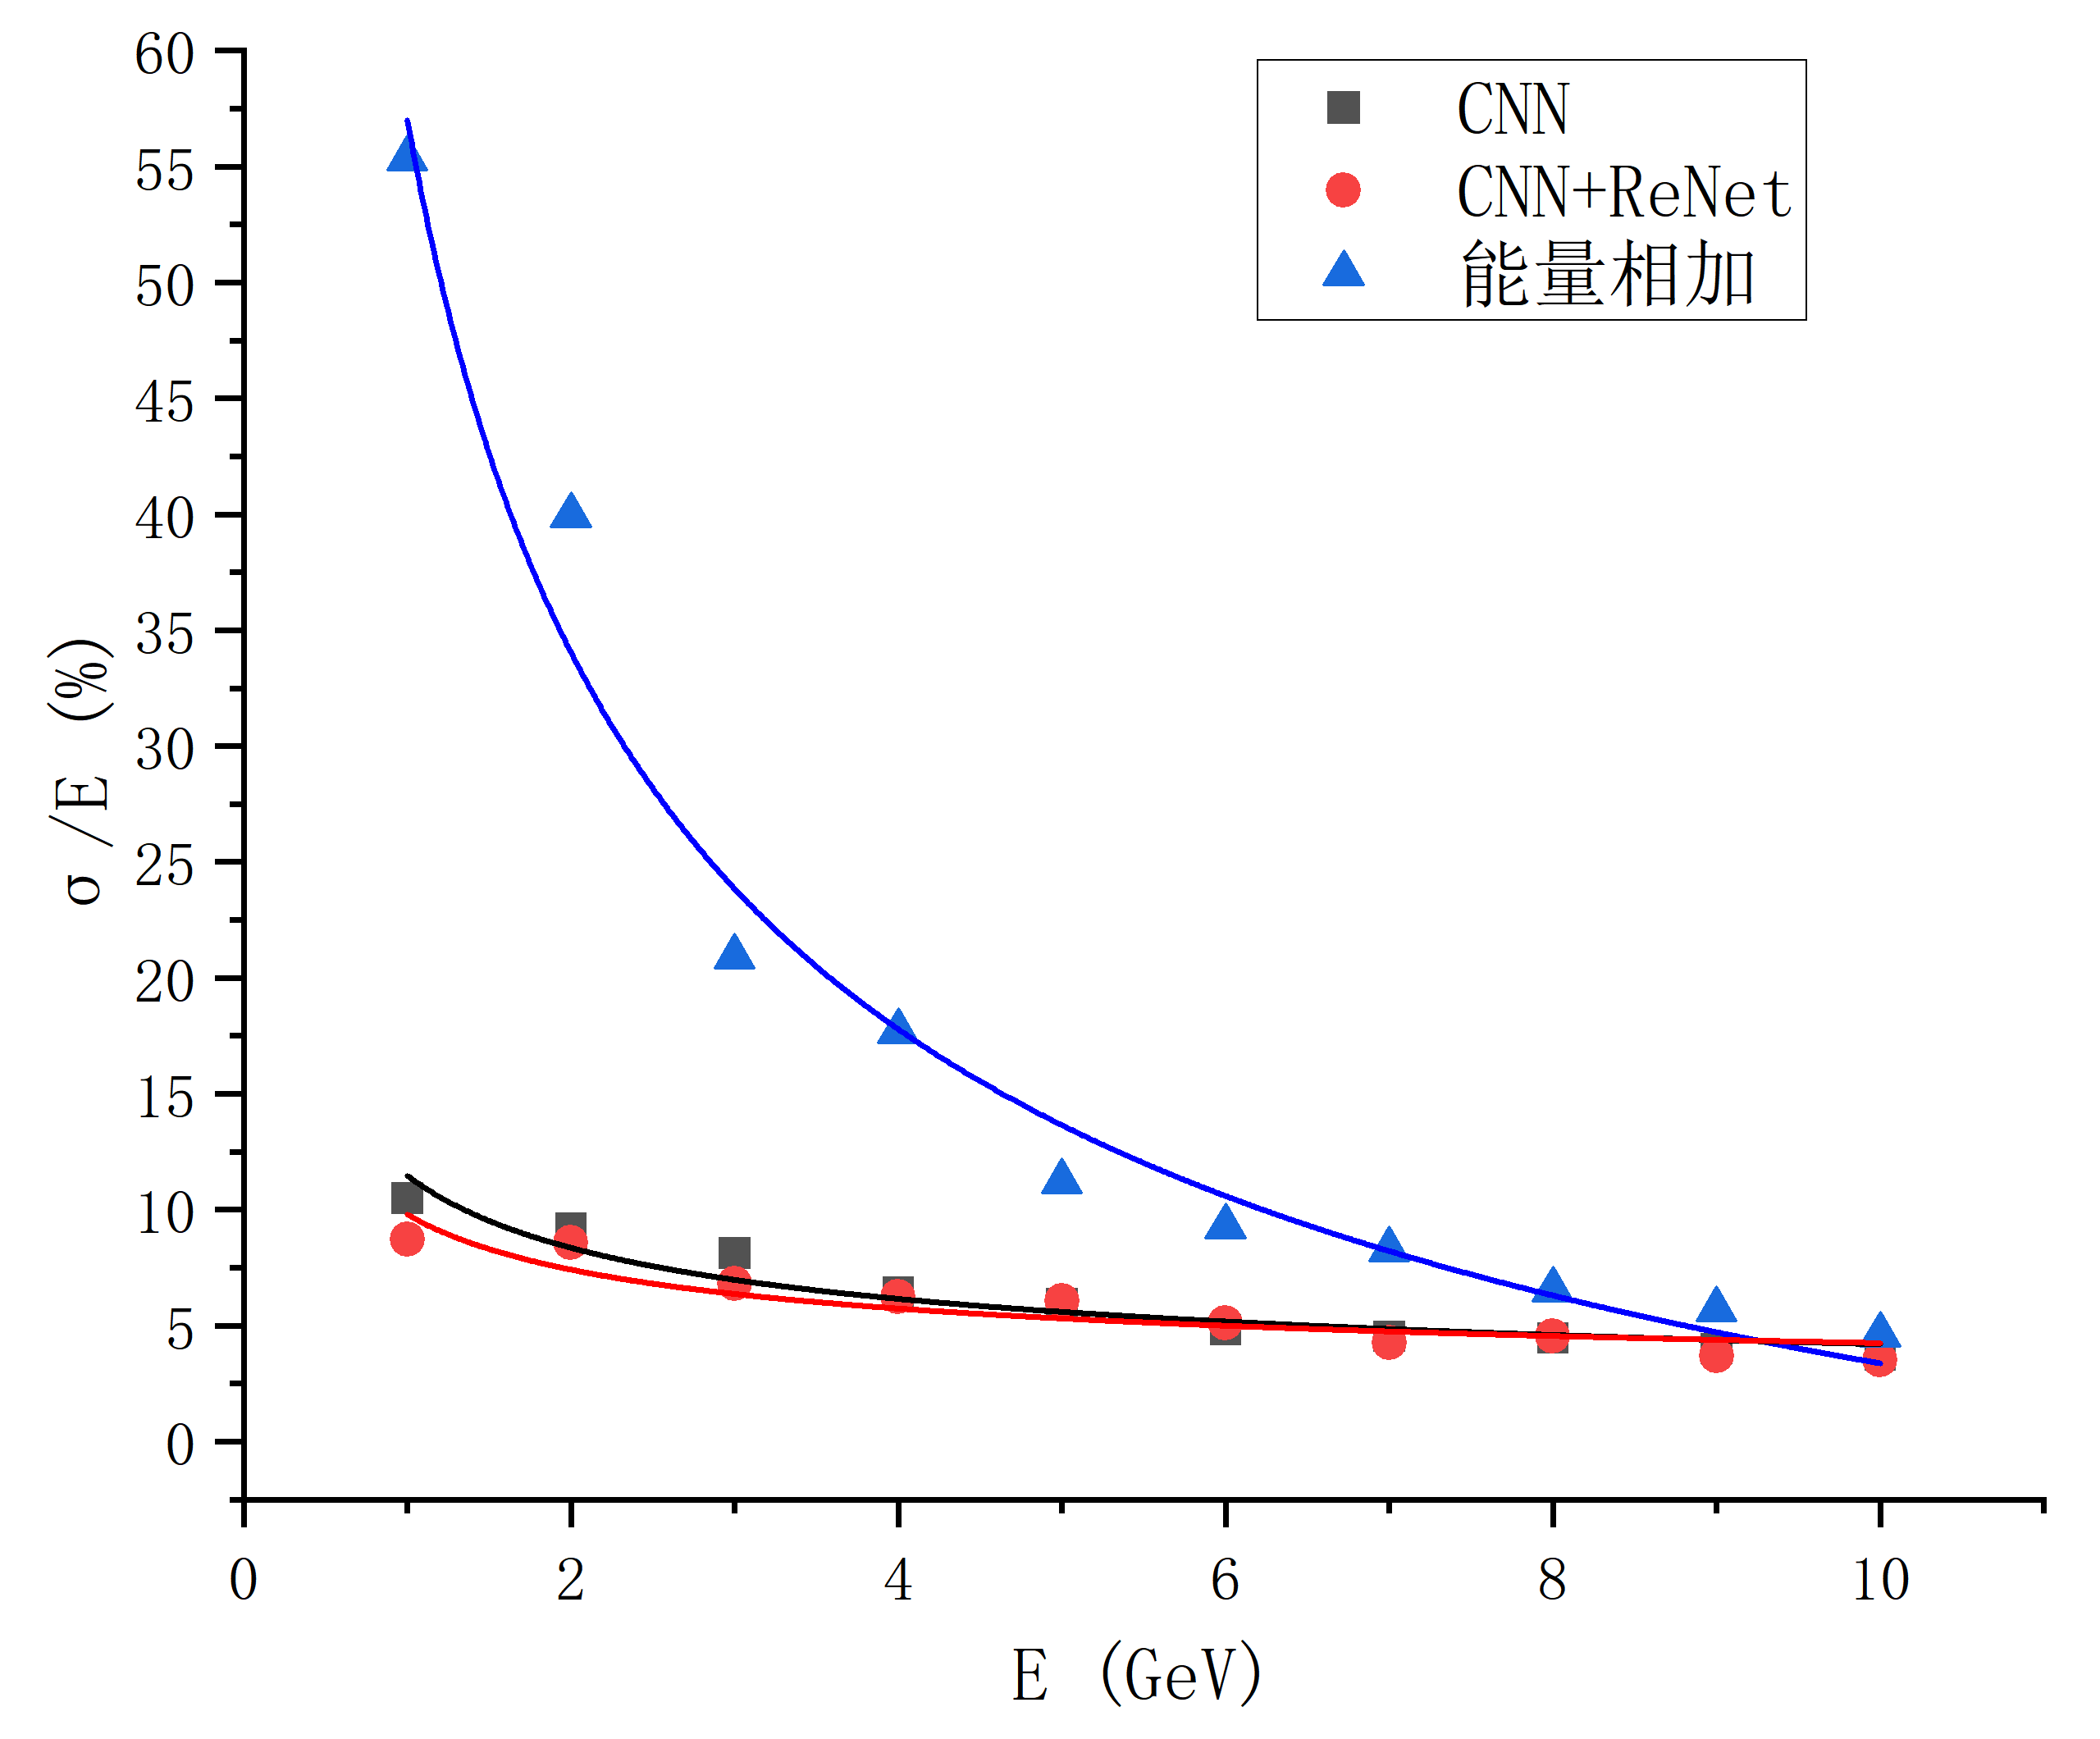
多读出+高粒度+机器学习
闪烁光，切伦科夫光，带电粒子数
3D-CNN: $\frac{σ}{E}=\frac{10.6\%}{\sqrt{E}}⊕1.07\%$
3D-ResNet18 ： $\frac{σ}{E}=\frac{8.10\%}{\sqrt{E}}⊕1.69\%$
能量求和: $\frac{σ}{E}=\frac{78.4\%}{\sqrt{E}}⊕4.16\%$
单闪烁光通道： $\frac{σ}{E} \sim \frac{20\%}{\sqrt{E}}$
强子能量分辨率：高粒度与双读出效果大致相当
11

Slide 12
超核谱仪电磁量能器选型的考虑
 | 分辨率 | PID | 读出通道数 | 体积 | 造价
PbWO₄ | ～3% |  | 少 | 紧凑 | 最贵
CsI | ～3% |  | 少
Shashlik | ~ 4% |  | 少
SPACAL | > 10% |  | 少 | 紧凑
铅玻璃 | ～5% | 压低中子本底 | 少 | 稍大 | 最便宜
高粒度铅玻璃 | ～3% | 压低中子本底 | 多 | 大
铅玻璃+塑闪 高粒度+双读出 | ～3% | 最好 | 多 | 大
12

Slide 13
双读出方案的造价估计
层数 | 切伦科夫材料 | 折射率 | 辐射长度（cm） | 单层厚度（cm） | 总体积 | 单价 | 切伦科夫材料总价（万） | 闪烁光材料 | 辐射长度（cm） | 光衰减时间（ns）
 |  |  |  |  |  | （元/cm^3）
7 | 铅玻璃ZF2 | 1.67 | 2.8 | 4.723112128 | 1051918.56 | 1.2 | 126.2302276 | 塑闪 | 43 | 1.6
12 | 铅玻璃ZF2 | 1.67 | 2.8 | 2.755148741 | 1051918.56 | 1.2 | 126.2302276 | 塑闪 | 43 | 1.6
12 | PbF2 | 1.78 | 0.93 | 0.924998554 | 257483.447 | 147 | 3785.006671 | 塑闪 | 43 | 1.6
12 | PbF2 | 1.78 | 0.93 | 0.737371938 | 197435.954 | 147 | 2902.308519 | PWO | 0.89 | 50
12 | PbF2 | 1.78 | 0.93 | 0.826170468 | 225358.777 | 147 | 3312.774028 | CsI | 1.85 | 35
12 | PbF2 | 1.78 | 0.93 | 0.773598553 | 208719.822 | 147 | 3068.181381 | BSO | 1.15 | 100
EMC总价（万） | 磁铁估价（万）
1103.07005 | 847.928983
1540.32005 | 847.928983
5099.7921 | 320.83562
4510.67784 | 280.995192
4786.92899 | 299.521482
4674.2971 | 288.481835
层数 | 能量分辨率（%）[1 GeV]
3（12X₀） | 4.3
4（16X₀） | 3.5
7（16X₀） | 2.7
15（16X₀） | 2.7
13

Slide 14
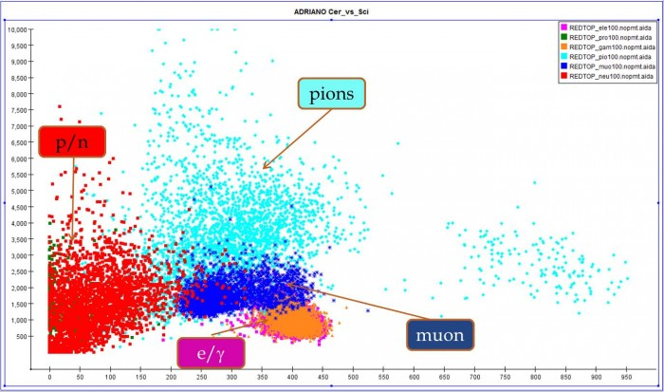
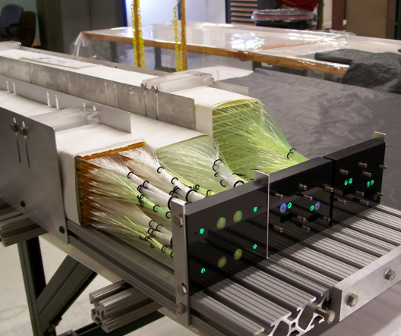
双读出对电磁量能器的作用 ADRIANO量能器
https://redtop.fnal.gov/the-detector/
14

Slide 15
ADRIANO2增加高粒度设计
Instruments 2022, 6(4), 49
$\frac{σ}{E} \sim \frac{20\%}{\sqrt{E}}$
15

Slide 16
SPACAL (SPAghetti CALorimeter)
环氧树脂和钨粉1:1掺杂
0.6mm
0.6mm
切伦科夫光/闪烁光，双信号读出
闪烁光纤
切伦科夫光纤
16

Slide 17
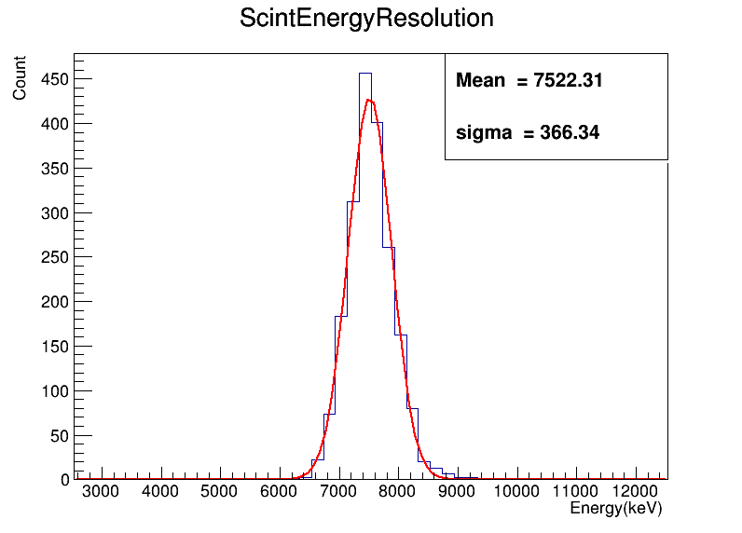
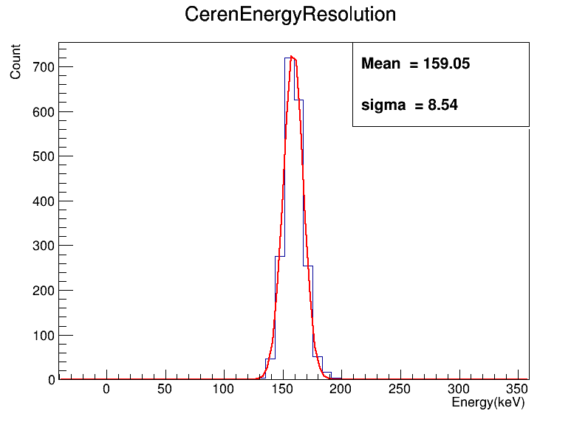
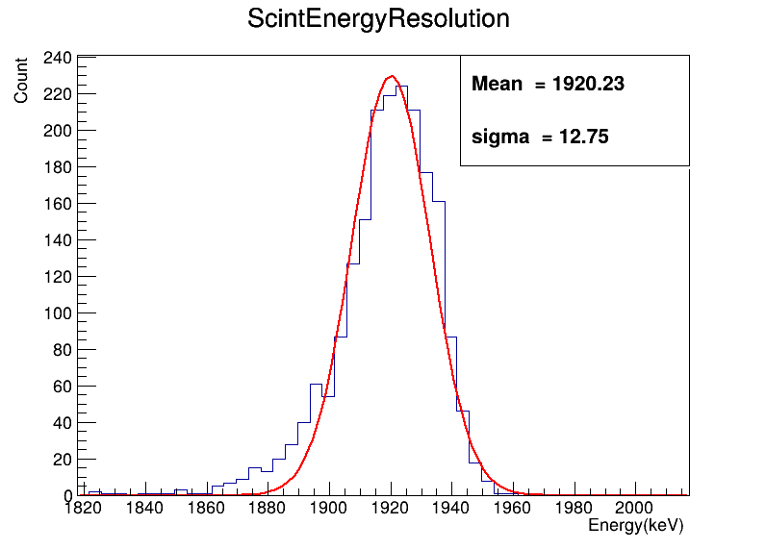
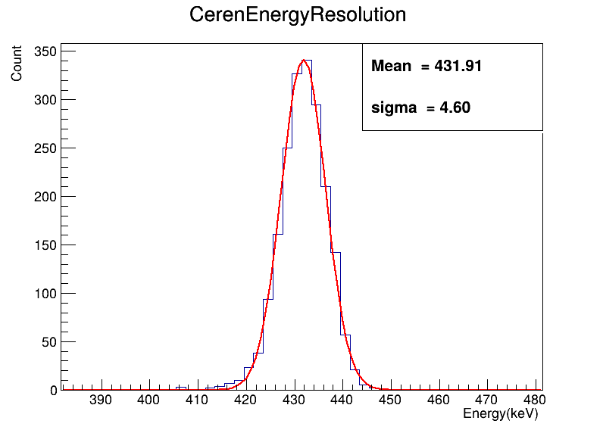
光纤电子能量分辨率
Se $σ/E=15.3\%/\sqrt{E}$
Ce $σ/E=16.9\%\sqrt{E}$
PWO电子能量分辨率
Se $σ/E=2.09\%/\sqrt{E}$
Ce $σ/E=3.36\%/\sqrt{E}$

Slide 18
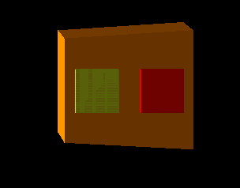
EMC结构
铅玻璃+塑闪单元
3.5cm
铅玻璃
SIPM
3cm
1.2cm
0. 35cm
1.2cm
塑闪
铅玻璃 SIPM
1cm
0.01cm Tyvek
部分模块过小，只能放两个SiPM
塑闪 SIPM
每层为1cm厚的塑闪和3cm厚的铅玻璃
两种材料之间空余0.35cm放置SIPM
铅玻璃从下方读出，塑闪从上方读出

Slide 19
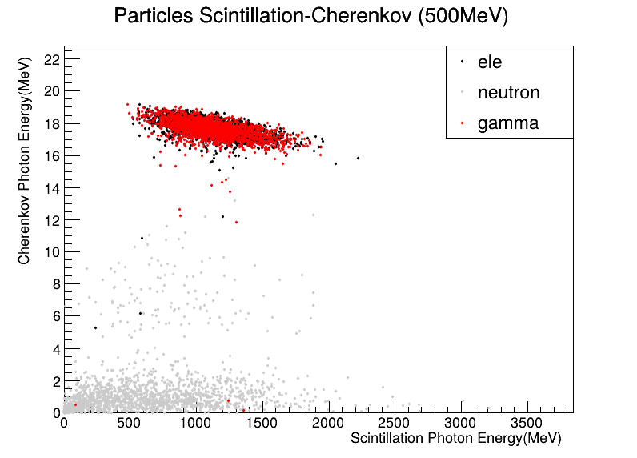
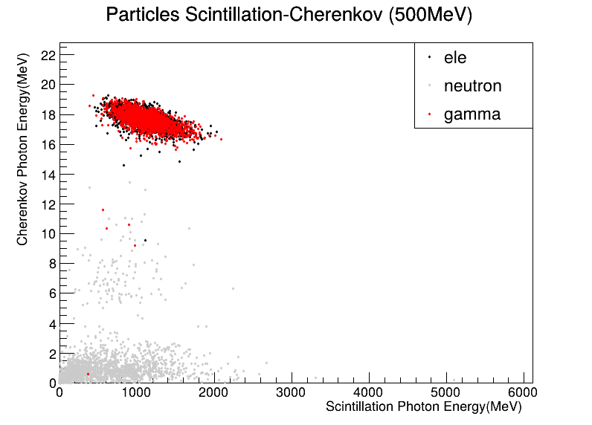
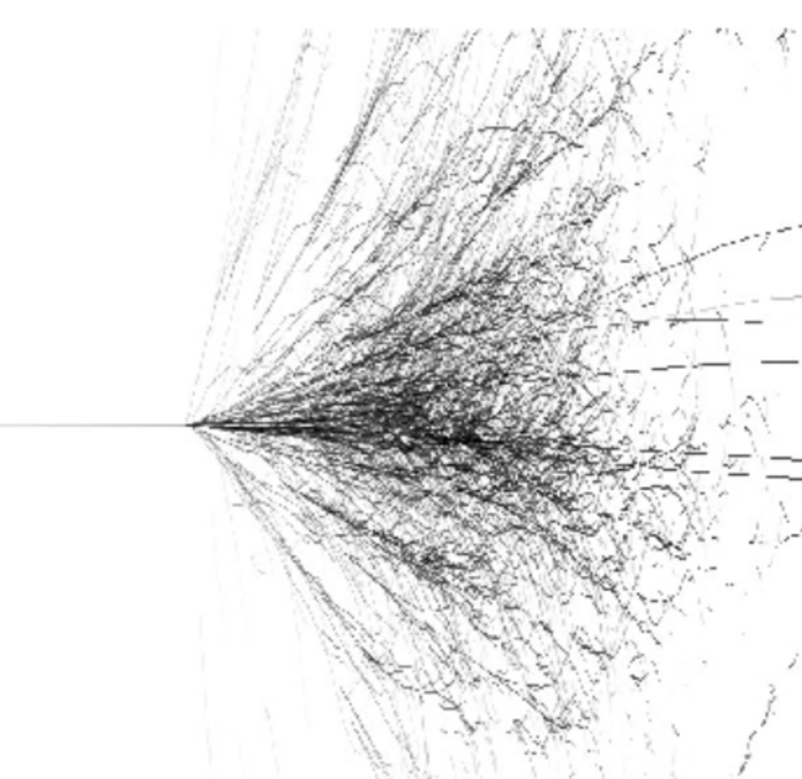
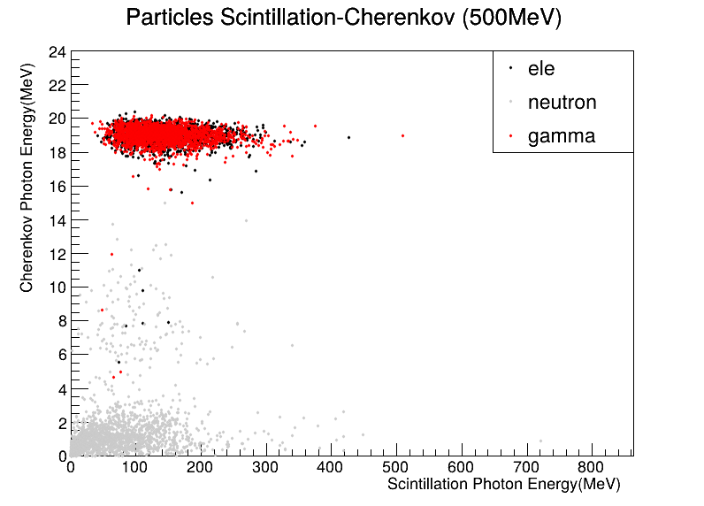
能量分辨率
组份比例与信号涨落
3cm
LG
LG
2cm
1cm
PS
PS
2cm
LG
由于簇射深度不同导致的双读出通道两种光分布存在线性关系
3cm
1mm
PS

Slide 20
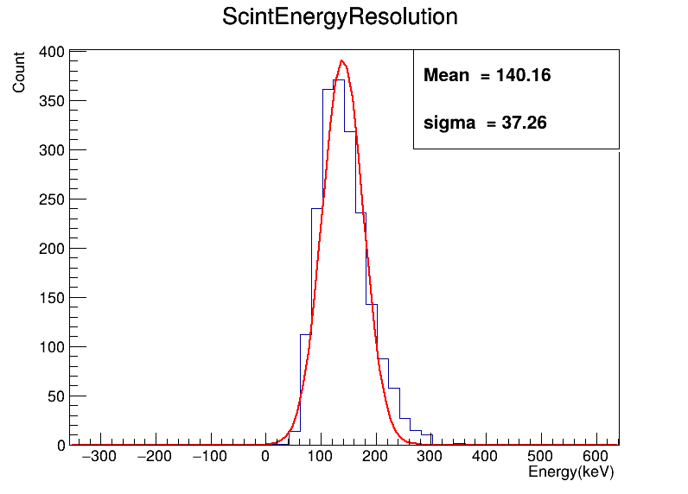
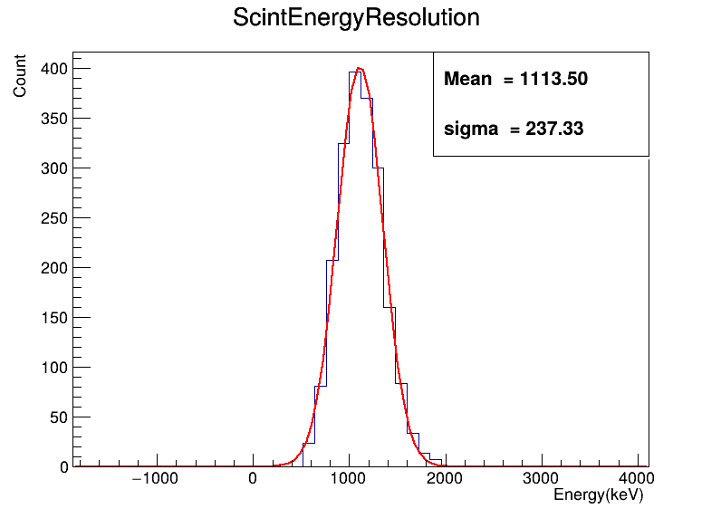
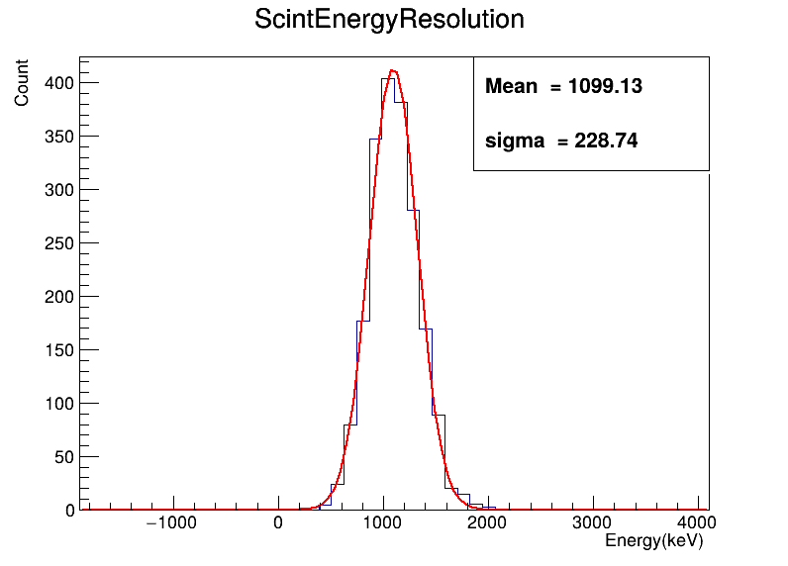
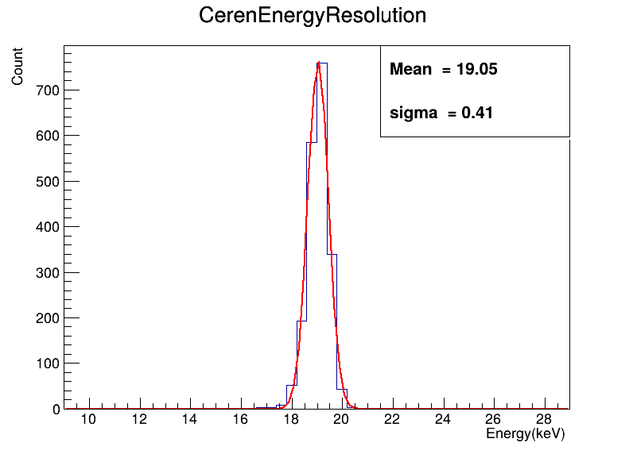
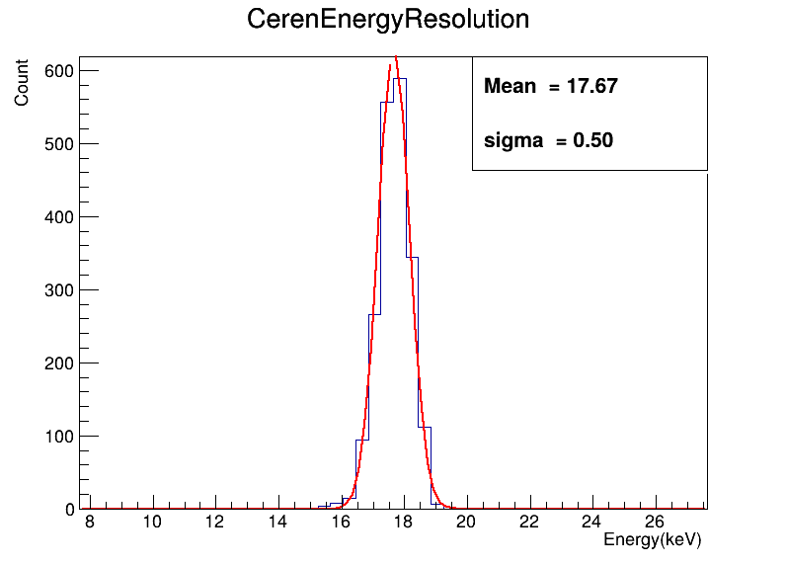
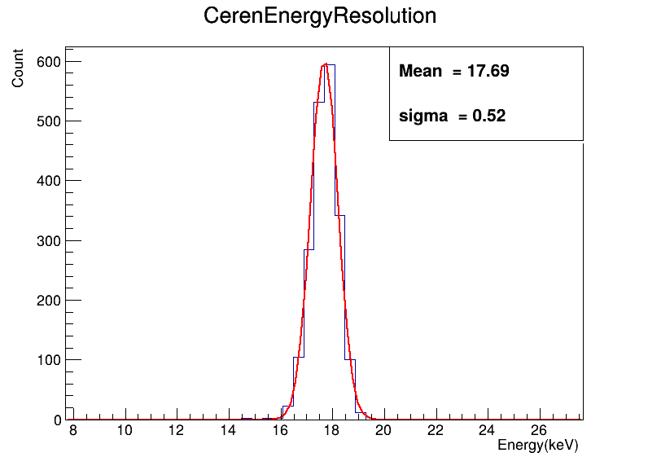
能量分辨率
500MeV
3cm LG
3cm LG
2cm LG
1mm PS
1cm PS
2cm PS
$$σ/E=21.2\%$$
$$σ/E=20.7\%$$
$$σ/E=26.6\%$$
$$σ/E=2.15\%$$
$$σ/E=2.8\%$$
$$σ/E=2.9\%$$

Slide 21
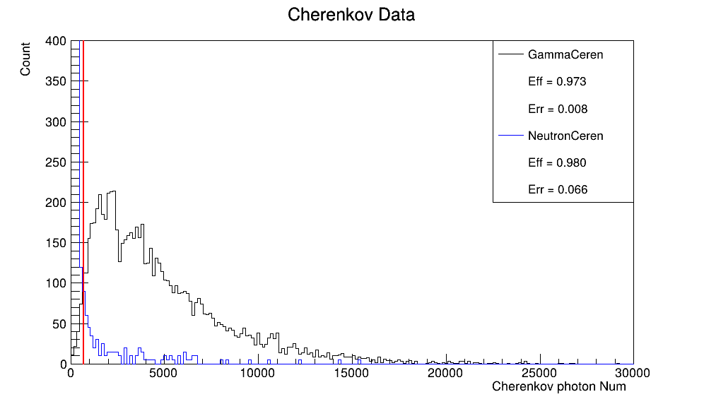
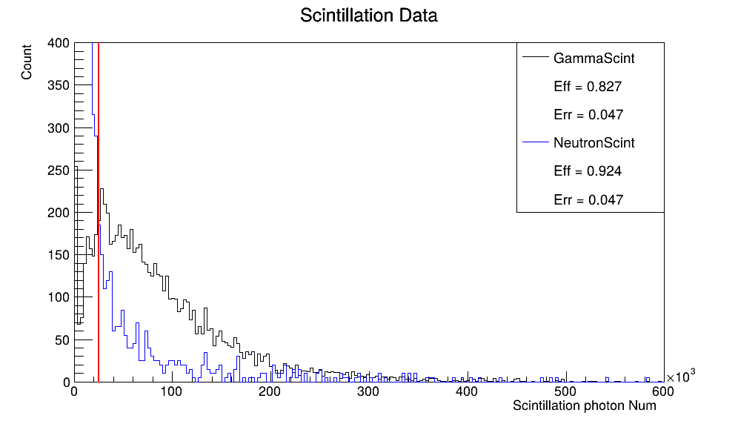
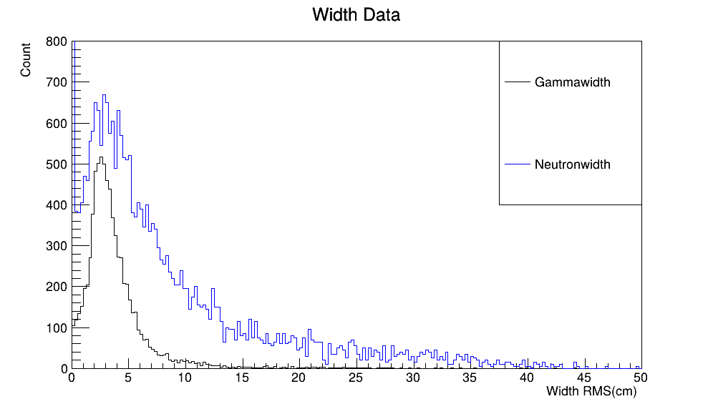
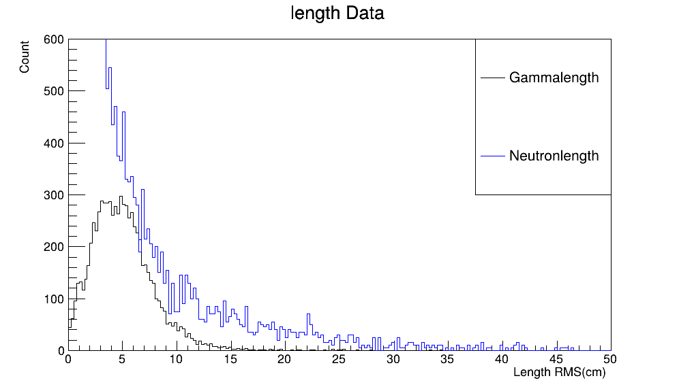
PID
找到中心点后分别计算length和width的RMS

Slide 22
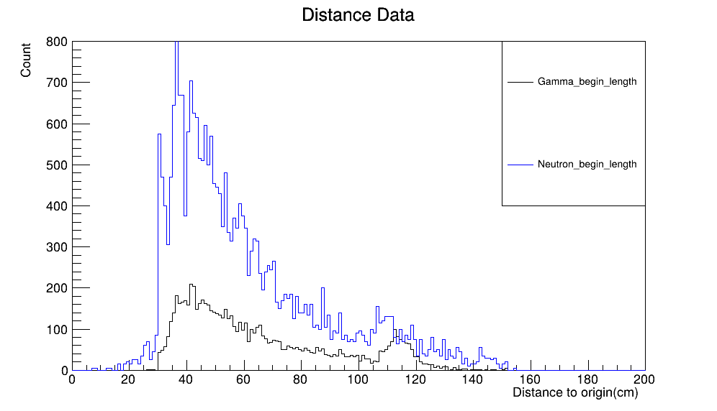
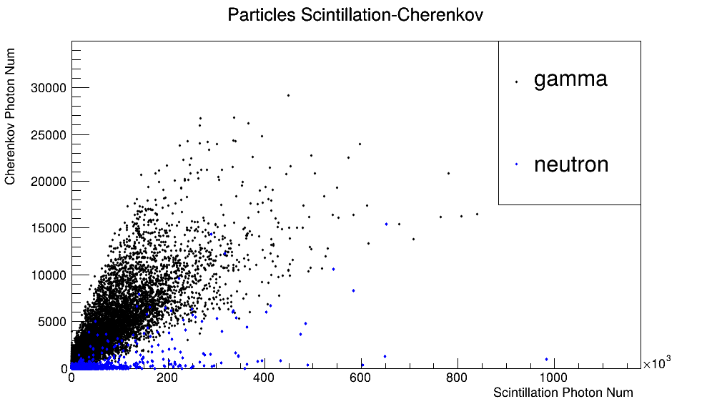
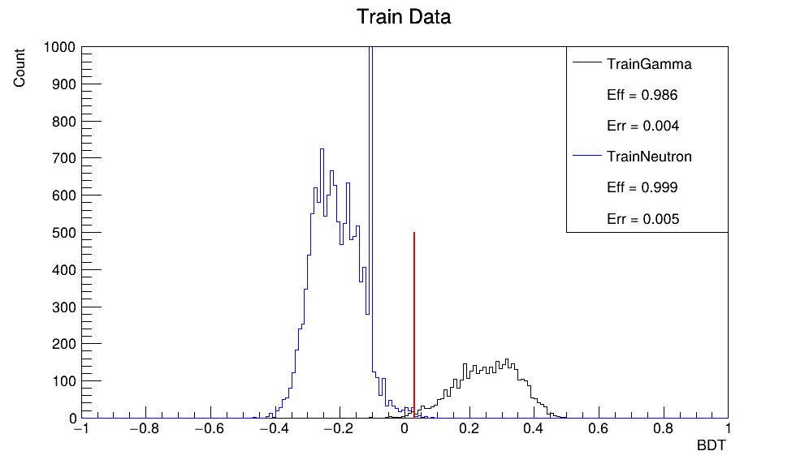
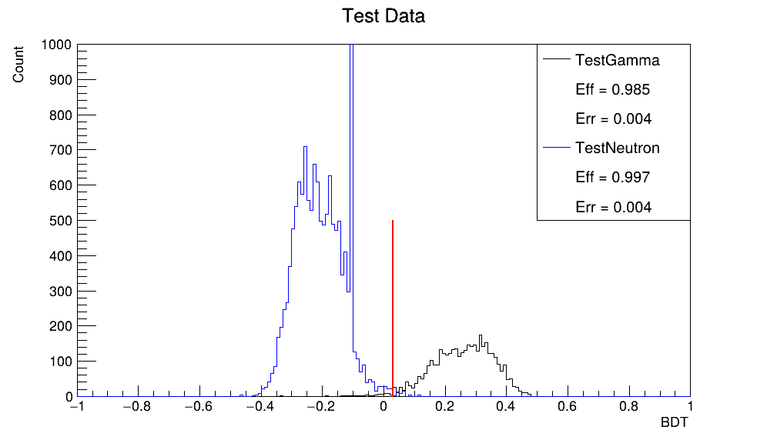
中心点到原点的距离
二维分布
PID
BDT联合cut
训练集结果
测试集结果

Slide 23
总结：
铅玻璃+塑闪双读出是目前首选方案
待优化参数：
纵向分割参数
SiPM及电子学前端设计
支撑结构设计
待测试：
铅玻璃选型与抗辐照性能
谢谢！
23

